Slide 1
INFORMATICA Y MEDIOS AUDIOVSUALES MAPAS CONCEPTUALES
DIEGO ARMANDO
GOMEZ CASTAÑEDA

Slide 2
¿Que es un mapa conceptual y que importancia nos proporciona?
Es una técnica usada para la representación grafica del conocimiento
Es la forma en que los niños adquieren sus primeros conceptos y lenguaje , o por aprendizaje receptivo, que es la forma en que aprenden los niños en la escuela
Cuando se realiza un mapa conceptual, se obliga al estudiante a relacionarse, a jugar con los conceptos, a que se empape con el contenido. No es una simple memorización; se debe prestar atención a la relación entre los conceptos. Es un proceso activo.

Slide 3
Tipos de mapas conceptuales
Mapa jerárquico
Mapa de araña
Mapa de organigrama
Mapa sistémico
Mapa multidimensional
Mapa paisaje

Slide 4
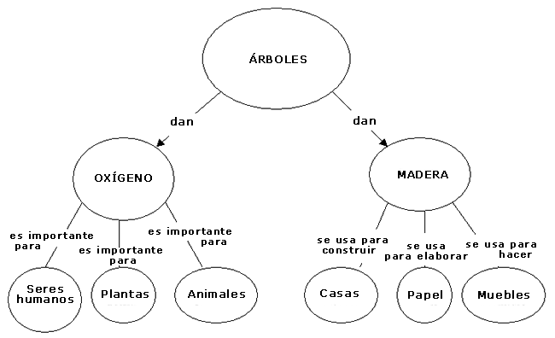
Mapa jerárquico
Recibe esta denominación debido a que está organizado a partir de un concepto clave ubicado en la parte superior del mapa, y desde el cual van descendiendo el resto de los elementos que lo componen.

Slide 5
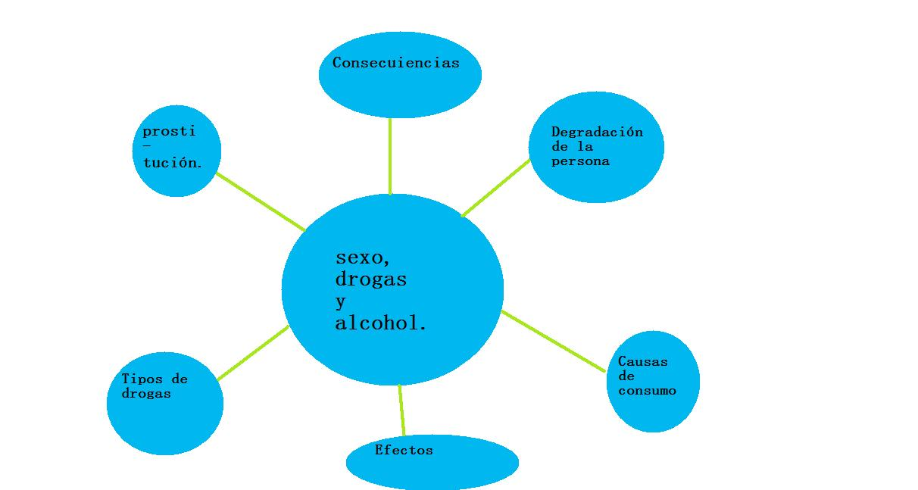
MAPA DE ARAÑA
Como su nombre lo indica, este tipo de mapa conceptual se caracteriza por presentar la palabra o temática principal en el centro, y a partir de ésta, los temas de inferior jerarquía se colocan alrededor

Slide 6
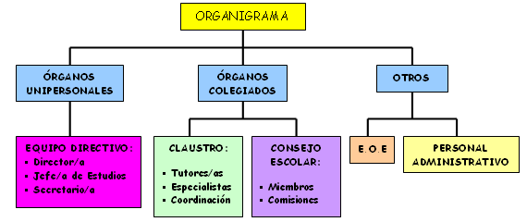
Mapa organigrama
Es aquel en el cual la información se presenta de forma lineal, demostrando la dirección correcta para su lectura.

Slide 7
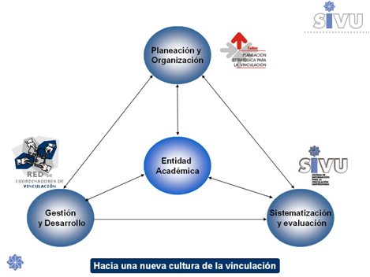
Mapa sistémico
Tiene características similares al anterior, pero con la diferencia de que éste contiene entradas y salidas.

Slide 8
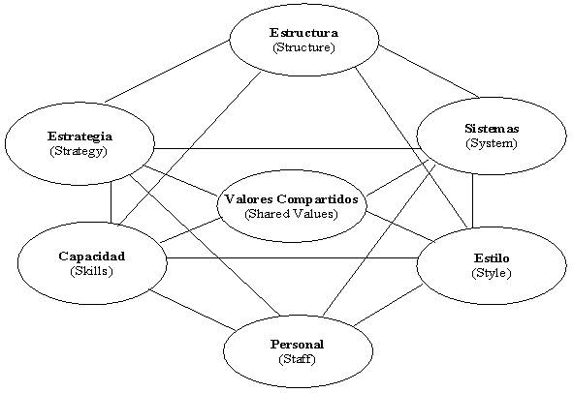
Mapa multidimensional
Tiene la particularidad de constituirse a partir de una figura bidimensional o tridimensional, a partir de un organigrama.

Slide 9
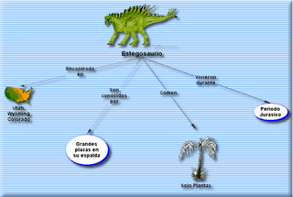
MAPA PAISAJE
Esta clasificación se basa en la confección de un mapa a modo de paisaje, tomando como punto inicial un espacio real o ficticio. De esta manera, la información será organizada de acuerdo a la imagen que se quiere formar.

Slide 10
ELEMENTOS CON LOS QUE SE CONSTRUYE UN MAPA CONCEPTUAL
Ideas o conceptos
Cada una de ellas se presenta escribiéndola encerrada en un óvalo, rectángulo u otra figura geométrica.
Conectores
La conexión o relación entre dos ideas se representa por medio de una línea inclinada, vertical u horizontal llamada conector o línea ramal que une ambas ideas.

